Slide 1
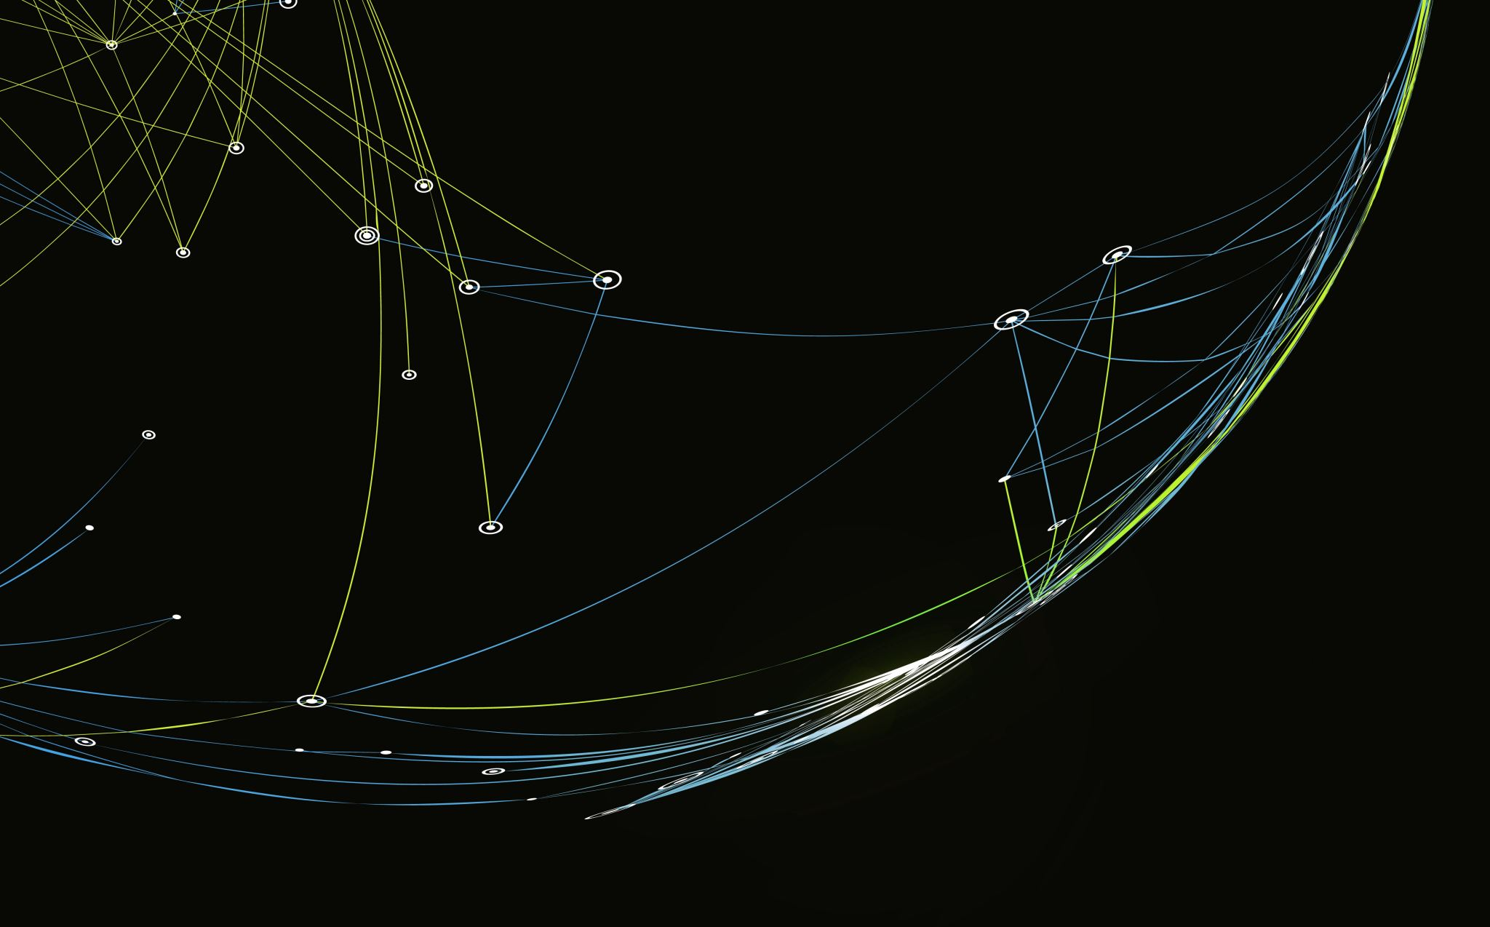
SILICON POLAND
Wiktoria Czerwonka, Malwina Rusinek,
Karol Motyka, Filip Sobusiak

Slide 2
El sector tecnológico polaco está atravesando una etapa de desarrollo extraordinario estos últimos años. Este crecimiento le ha valido el apelativo de “Silicon Poland” y ha llamado la atención de grandes corporaciones internacionales que ya están invirtiendo en el país.

Slide 3
Polonia es la sexta economía más grande de la Unión Europea. El crecimiento de la escena tecnológica en el país se debe a la fuerza innovadora de las empresas tecnológicas, publica el portal t3n.de, pero también a las nuevas generaciones: hay un gran número de graduados cualificados en Polonia, de tal forma que, en 2019, Polonia ocupó el quinto lugar entre los mercados laborales mejor calificados del mundo.

Slide 4
Según dicha publicación digital, Polonia cuenta con uno de los mayores grupos de talento tecnológico de Europa. Esta gran concentración de personal altamente cualificado está atrayendo inversiones de firmas internacionales del ámbito tecnológico. Una de ellas es Intel, un fabricante estadounidense de semiconductores que abrió recientemente uno de los centros de I+D más grandes de Gdańsk.

Slide 5
El panorama de las TI se encuentra en plena ebullición en Polonia, con una gran afluencia en los laboratorios de innovación de Varsovia, donde se desarrollan nuevas ideas. En mayo de 2020, Microsoft anunció el plan de transformación digital de Polonia, acompañado de su correspondiente inversión por valor de mil millones de dólares (840 millones de euros aproximadamente).

Slide 6
T3n.de también destaca la proporción sustancial de mujeres en el sector de las tecnologías de la información en Polonia. En 2016, la cantidad de mujeres que se graduaron de estudios de ciencia, tecnología, ingeniería y matemáticas ascendió al 40 % en Polonia, mientras que en otros países europeos la proporción fue tan solo del 33 %.

Slide 7
FIN Fuente:https://www.icex.es/icex/es/navegacion-principal/todos-nuestros-servicios/informacion-de-mercados/paises/navegacion-principal/noticias/siliconpoland-tecnologia-polonia-new2021880083.html?idPais=PL

